Slide 1
实验数据的分解问题

Slide 2
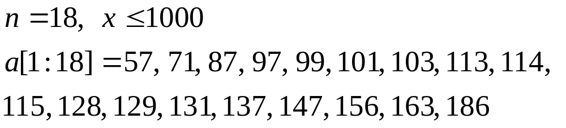
问题的提出
组成蛋白质的若干种氨基酸可以有不同的组合。通过质普实验测定分子量来分析某个蛋白质分子的组成时，遇到的首要问题就是如何将它的分子量x(正整数)分解为几个氨基酸的已知分子量a[i](i=1,…,n)之和。在某实验室所研究的问题中：

Slide 3
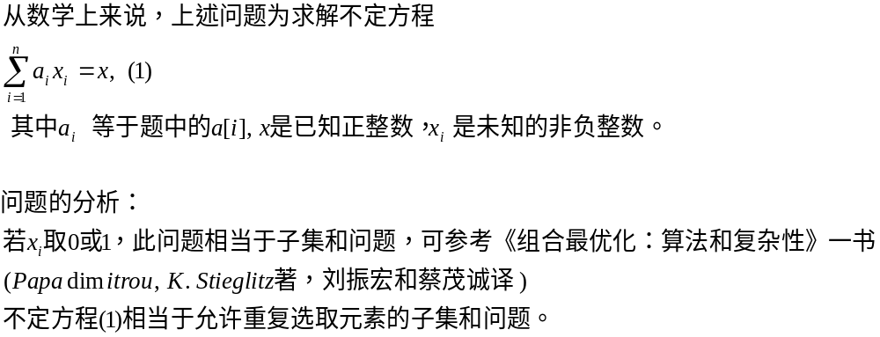

Slide 4

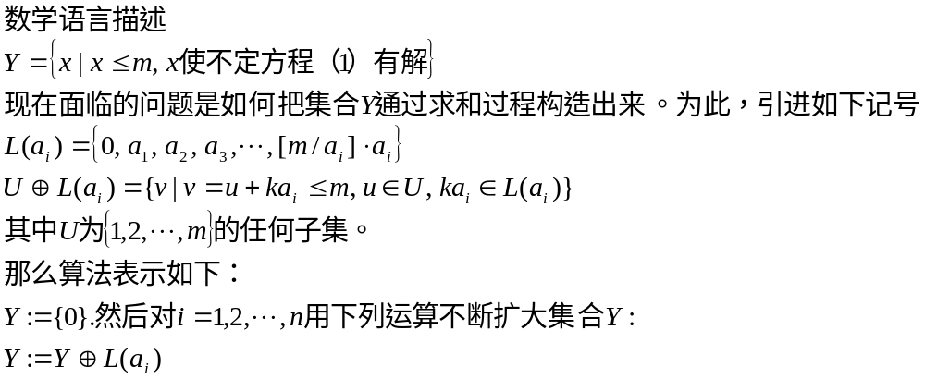
问题的求解

Slide 5
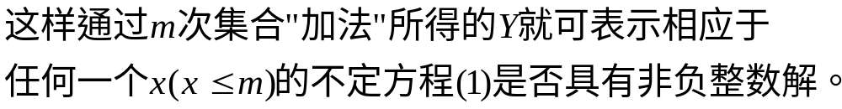

Slide 6
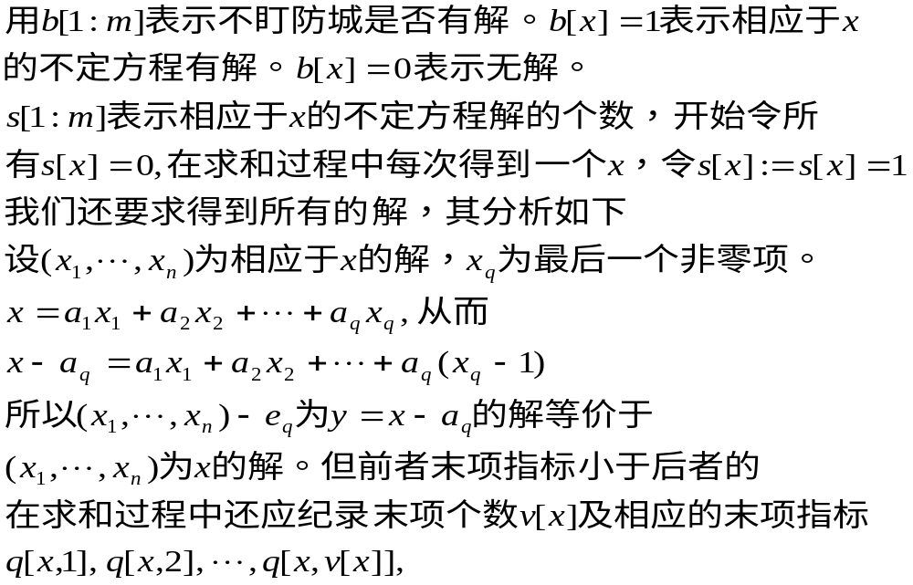
解的跟踪信息

Slide 7


用数值例子说明跟踪方法
x | s[x] | v[x] | Q[x,.]
128 | 2 | 2 | 2,11
137 | 1 | 1 | 14
156 | 2 | 2 | 5,16
170 | 2 | 2 | 6,10
284 | 6 | 4 | 9,11,15,16

Slide 8
